Slide 1
Thực đơn
Ngày 25/10/2024

Slide 2
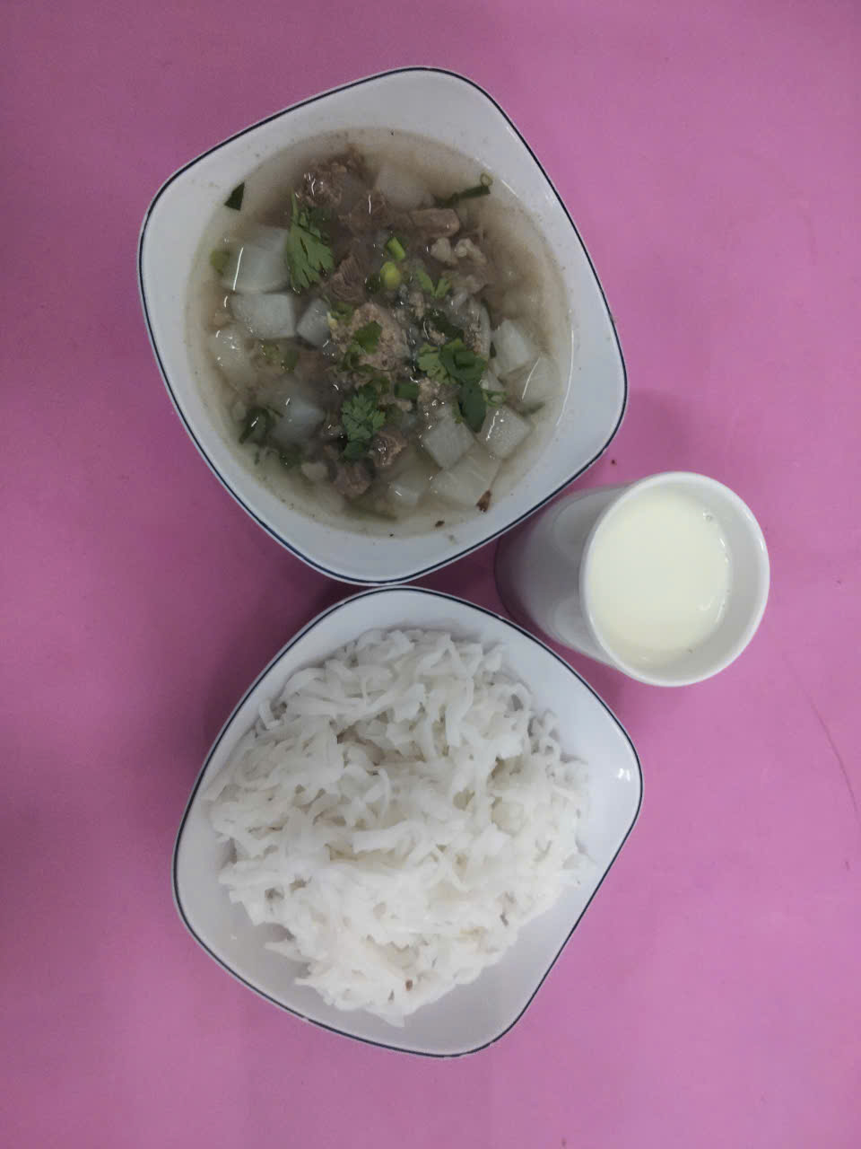
BUỔI SÁNG:
- Phở bò
- Sữa

Slide 3
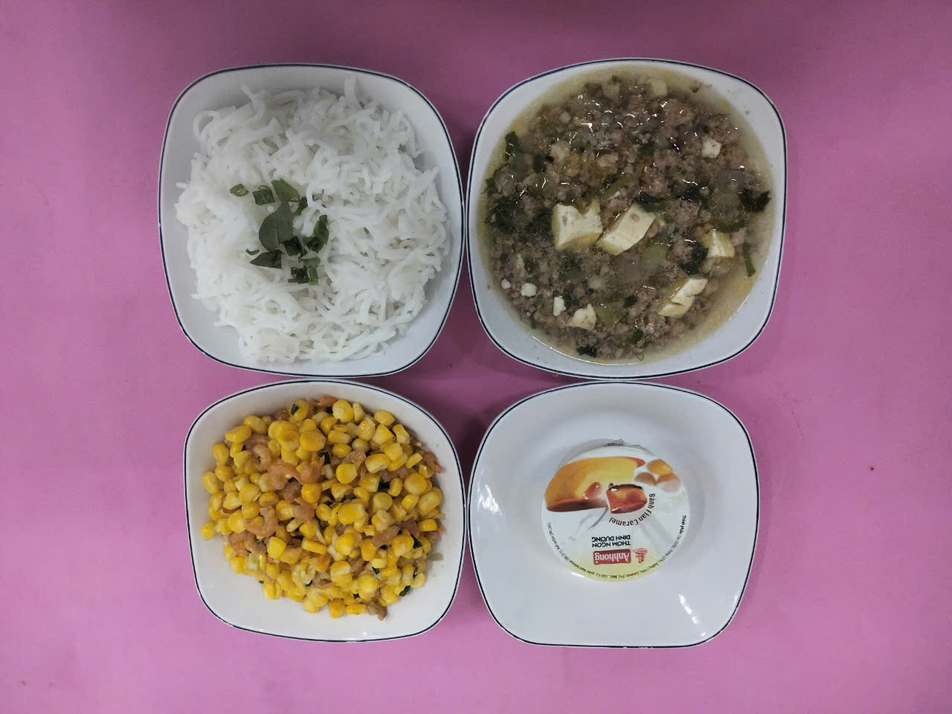
BUỔI TRƯA:
Lẩu riêu cua đồng (mướp, bầu, mồng tơi, đậu hủ, nấm rơm). Bún
Món xào: Bắp xào tôm khô
Tráng miệng: Bánh plan

Slide 4
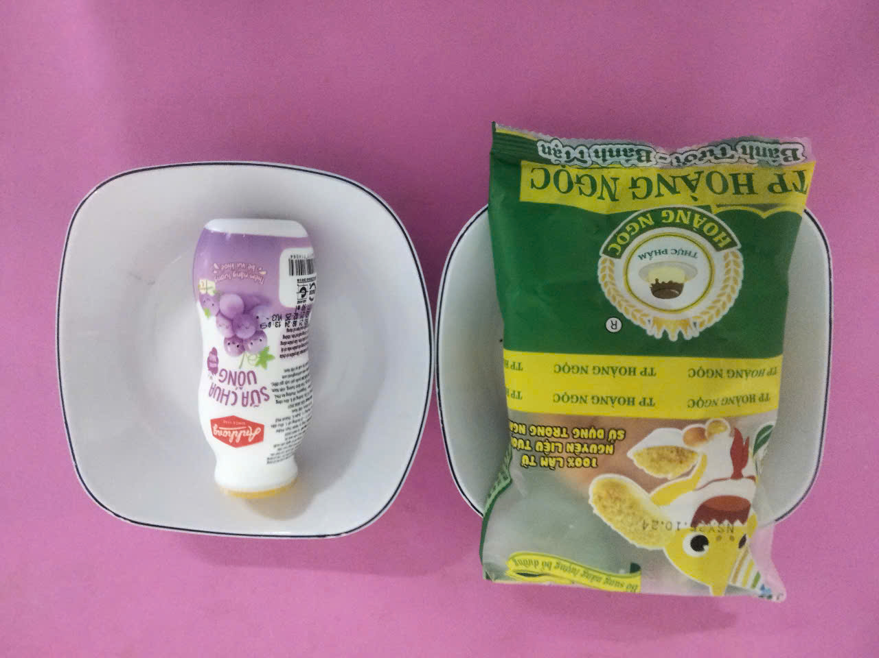
BUỔI XẾ:
Bánh mặn trứng cút, chà bông
Tráng miệng: Sữa chua trái cây

